Slide 1
RUTA DE TRABAJO (CIENCIAS NATURALES)
1º BÁSICO
SEMANA 03 AL 07 DE MAYO

Slide 2
REVISIÓN “EVALUACIÓN DE OBJETIVOS PRIORIZADOS”

Slide 3
.

Slide 4
.

Slide 5
.

Slide 6
.

Slide 7
.
3
2
1
5
4

Slide 8
.

Slide 9
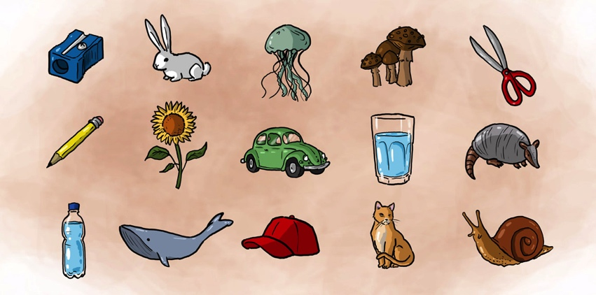
NUEVO OBJETIVO A TRABAJAR “SERES VIVOS Y COSAS NO VIVAS”

Slide 10
VIDEO: “SERES VIVOS Y COSAS INERTES”

Slide 11
.
¿CON QUIÉN QUIERE HABLAR EL CAMALEÓN?
LA ROCA…
¿POR QUÉ NO LE CONTESTA?
¿QUE CARACTERISTICA TIENE EL CAMALEÓN QUE LA ROCA NO TIENE?

Slide 12
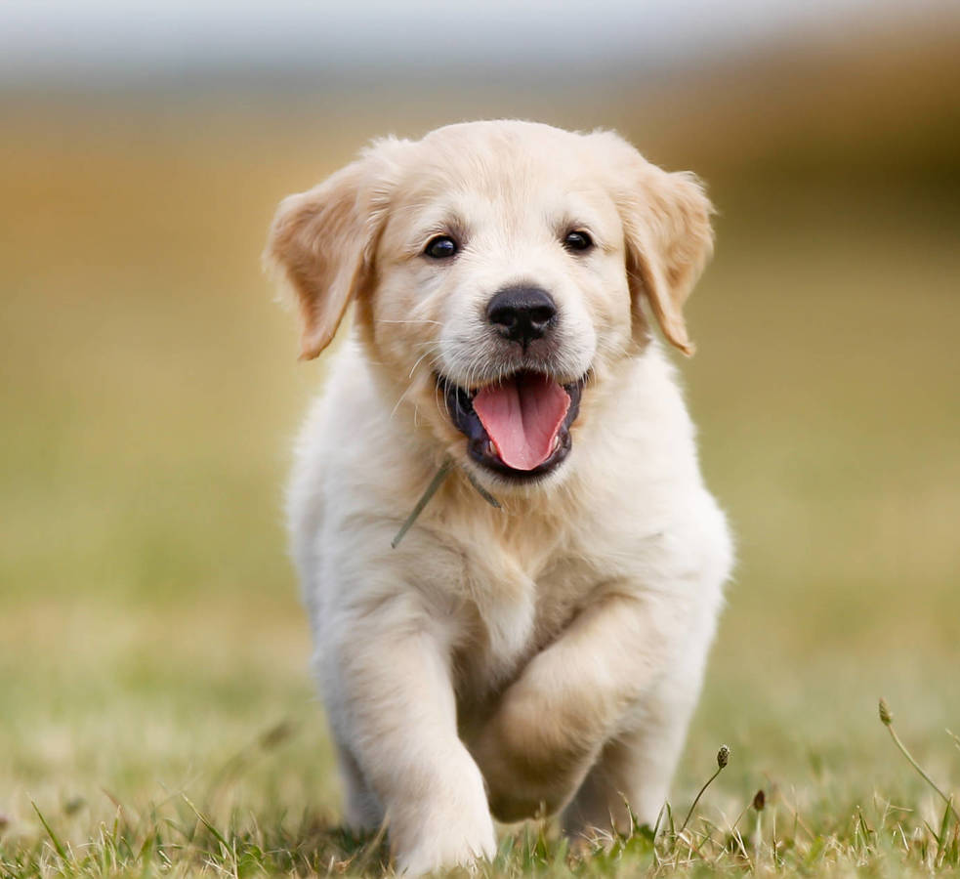
.
AMBIENTE
SERES VIVOS
COSAS NO VIVAS O INERTES

Slide 13
ACTIVIDAD EN EL LIBRO (SE SUBE AL BUZÓN)
TEXTO APTUS
MÓDULO 3 / PÁG. 5
FECHA MÁXIMA DE ENTREGA:
DOMINGO 09 DE MAYO

Slide 14
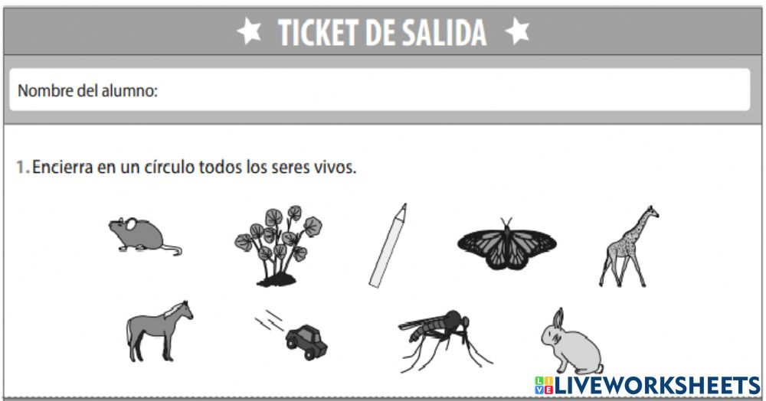
TICKET DE SALIDA (SE SUBE AL BUZÓN)
FECHA MÁXIMA DE ENTREGA:
DOMINGO 09 DE MAYO

